Slide 1


Marcus Britto

Slide 2
Guia Completo dos Principais Componentes do Angular
Angular é um framework robusto para desenvolvimento de aplicações web. Este guia apresenta os principais componentes do Angular, com exemplos práticos para facilitar a compreensão e aplicação no seu projeto.

Slide 3
1
COMPONENTES
Os componentes são a base de qualquer aplicação Angular. Eles representam a UI (User Interface) e a lógica de um pedaço específico da aplicação. Cada componente possui um seletor, um template e um conjunto de estilos.

Slide 4
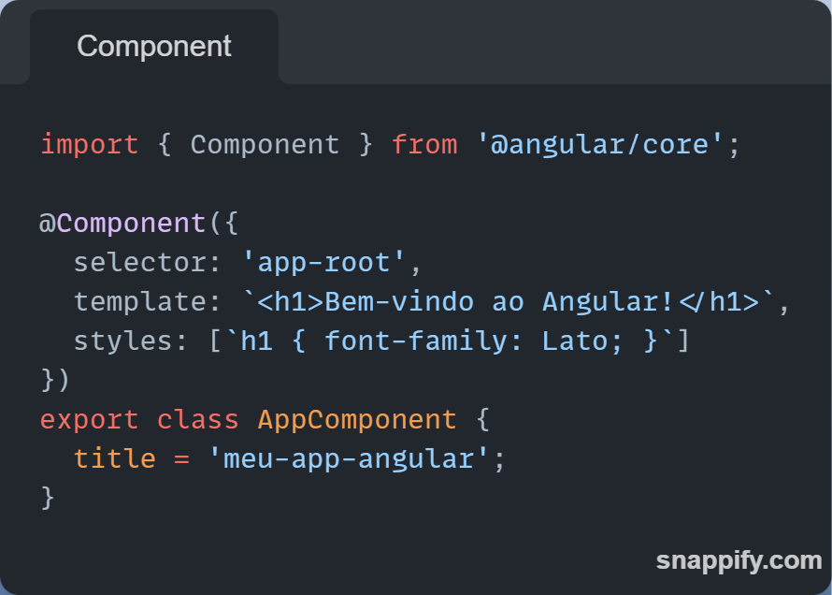
Estrutura de um Componente
Um componente é definido usando a anotação @Component, que especifica o seletor do componente, o template (HTML) e os estilos (CSS).
Exemplo de Componente
Neste exemplo, temos um componente simples que exibe uma mensagem de boas-vindas. O seletor app-root é usado no HTML para referenciar este componente, e o template define o conteúdo que será exibido na página.

Slide 5
2
DIRETIVAS
As diretivas são classes que podem modificar o comportamento ou o layout de elementos no DOM. Existem três tipos principais de diretivas em Angular: Diretivas de Componente, Diretivas Estruturais e Diretivas de Atributo.

Slide 6
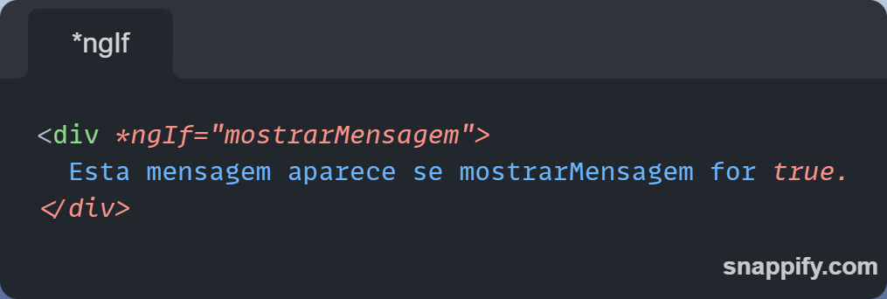
Diretiva Estrutural: *ngIf
A diretiva *ngIf é usada para adicionar ou remover elementos do DOM com base em uma expressão booleana.

Slide 7
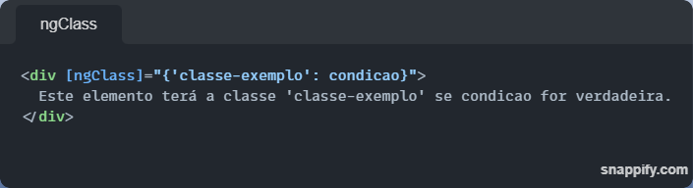
Diretiva de Atributo: ngClass
A diretiva ngClass é usada para adicionar ou remover classes CSS com base em expressões.
Aqui, a classe classe-exemplo será adicionada ao elemento <div> se a variável condicao for verdadeira.

Slide 8
3
SERVIÇOS E INJEÇÃO DE DEPENDÊNCIA
Os serviços em Angular permitem compartilhar dados e funcionalidades entre diferentes partes da aplicação. A Injeção de Dependência é uma técnica para fornecer instâncias de classes (como serviços) a componentes ou outras classes.

Slide 9
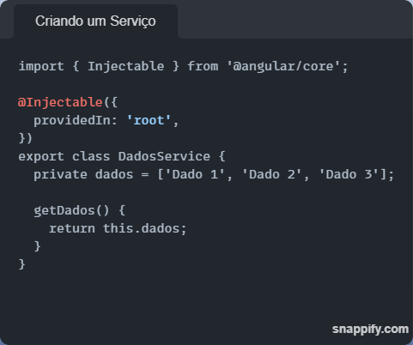
Criando um Serviço
Um serviço é uma classe que pode ser injetada em componentes ou outros serviços.
Aqui, DadosService é um serviço que fornece uma lista de dados. O decorator @Injectable indica que esta classe pode ser injetada em outras classes.

Slide 10
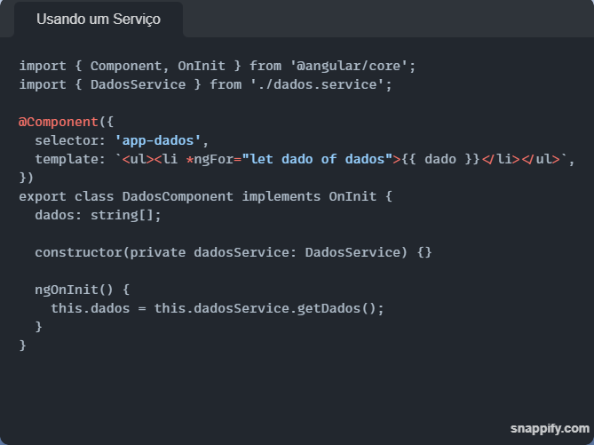
Usando um Serviço em um Componente
Para usar um serviço em um componente, você precisa injetar o serviço no construtor do componente.
Neste exemplo, DadosComponent injeta DadosService no seu construtor e usa o método getDados para obter a lista de dados.

Slide 11
4
MÓDULOS
Os módulos ajudam a organizar a aplicação em partes coesas e reutilizáveis. Cada módulo pode conter componentes, serviços, diretivas e outros recursos.

Slide 12
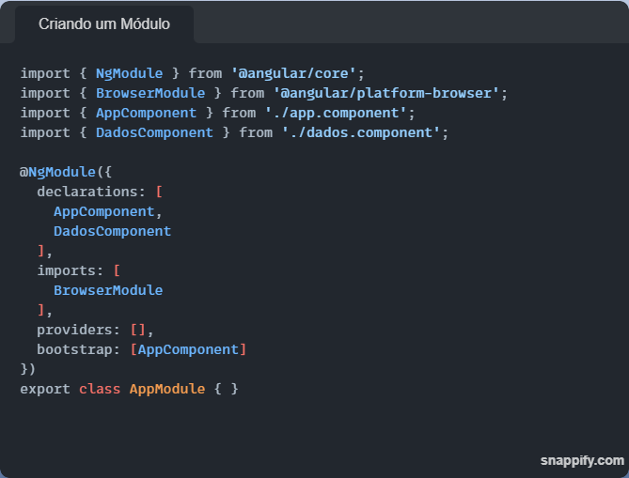
Criando um Módulo
Um módulo é definido usando a anotação @NgModule, que especifica os componentes, serviços e outros recursos que pertencem ao módulo.
Aqui, AppModule é o módulo raiz da aplicação, que declara os componentes AppComponent e DadosComponent, e importa BrowserModule para funcionalidades básicas de navegação.

Slide 13
5
ROTEAMENTO
O roteamento em Angular permite a navegação entre diferentes vistas ou componentes. Você define as rotas da aplicação e mapeia URLs para componentes específicos.

Slide 14
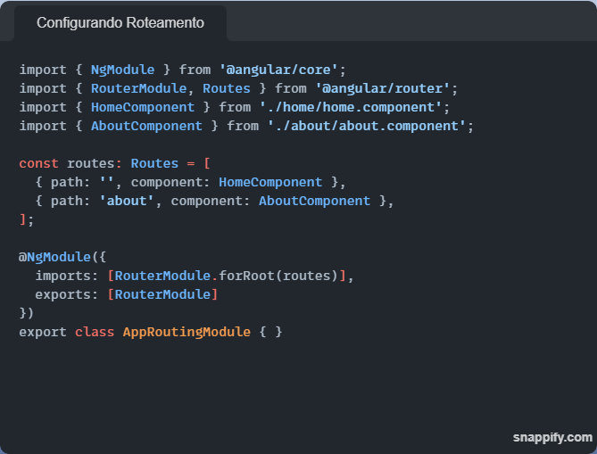
Configurando Roteamento
Para configurar o roteamento, você define um array de rotas e usa o módulo RouterModule para registrar essas rotas na aplicação.
Neste exemplo, temos duas rotas configuradas: a rota raiz que carrega o HomeComponent e a rota /about que carrega o AboutComponent.

Slide 15
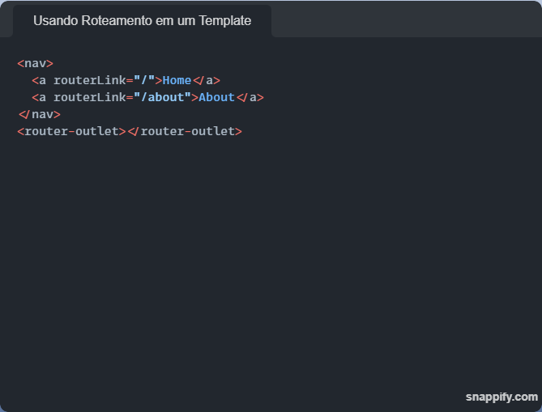
Usando Roteamento em um Template
Para usar o roteamento em um template, você adiciona links de navegação e um ponto de saída para exibir os componentes correspondentes às rotas.
Aqui, routerLink é usado para definir os links de navegação, e router-outlet é um ponto de saída onde os componentes correspondentes às rotas serão exibidos.

Slide 16
CONCLUSÕES

Slide 17
Conclusão
Este guia apresentou os principais componentes do Angular, desde a criação de componentes básicos até a configuração de roteamento. Pratique esses conceitos para criar aplicações web robustas e escaláveis. Com uma compreensão clara desses componentes, você estará bem equipado para construir e manter aplicações Angular de qualquer tamanho e complexidade.

Slide 18
Sobre
Este ebook foi gerado por IA e diagramado por um humano.
Ebook Rise Of The Angular Jedi

